Slide 1
PPTHUB
TEAM 쓰리아이
이동현
양선종
공재혁

Slide 2
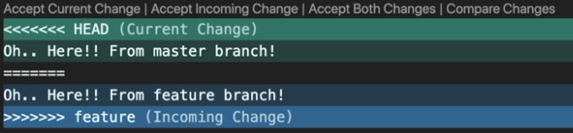
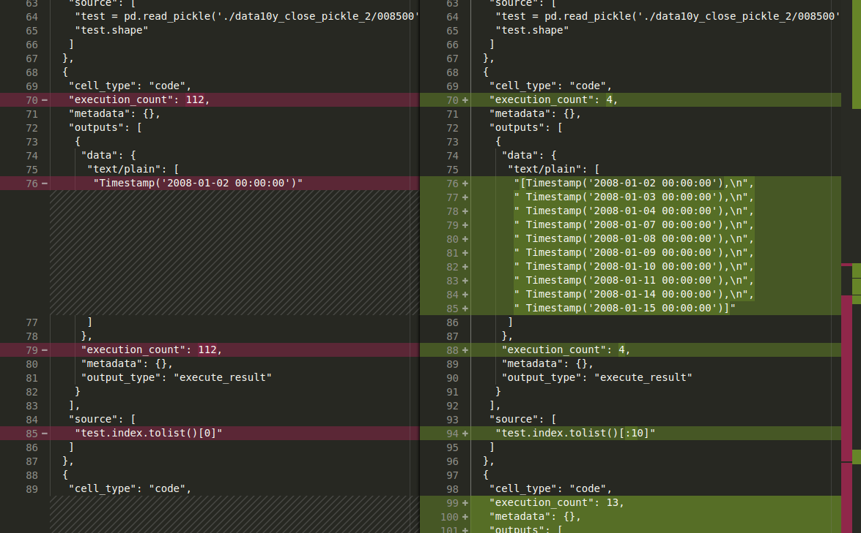
Why?
우리가 작업하는 PPT를, GITHub처럼 작업할 수 없을까?
두 가지 버전의 PPT를 “비교”하고,
다른 점을 선택해 “Merge” 할 수 있는 서비스!

Slide 3
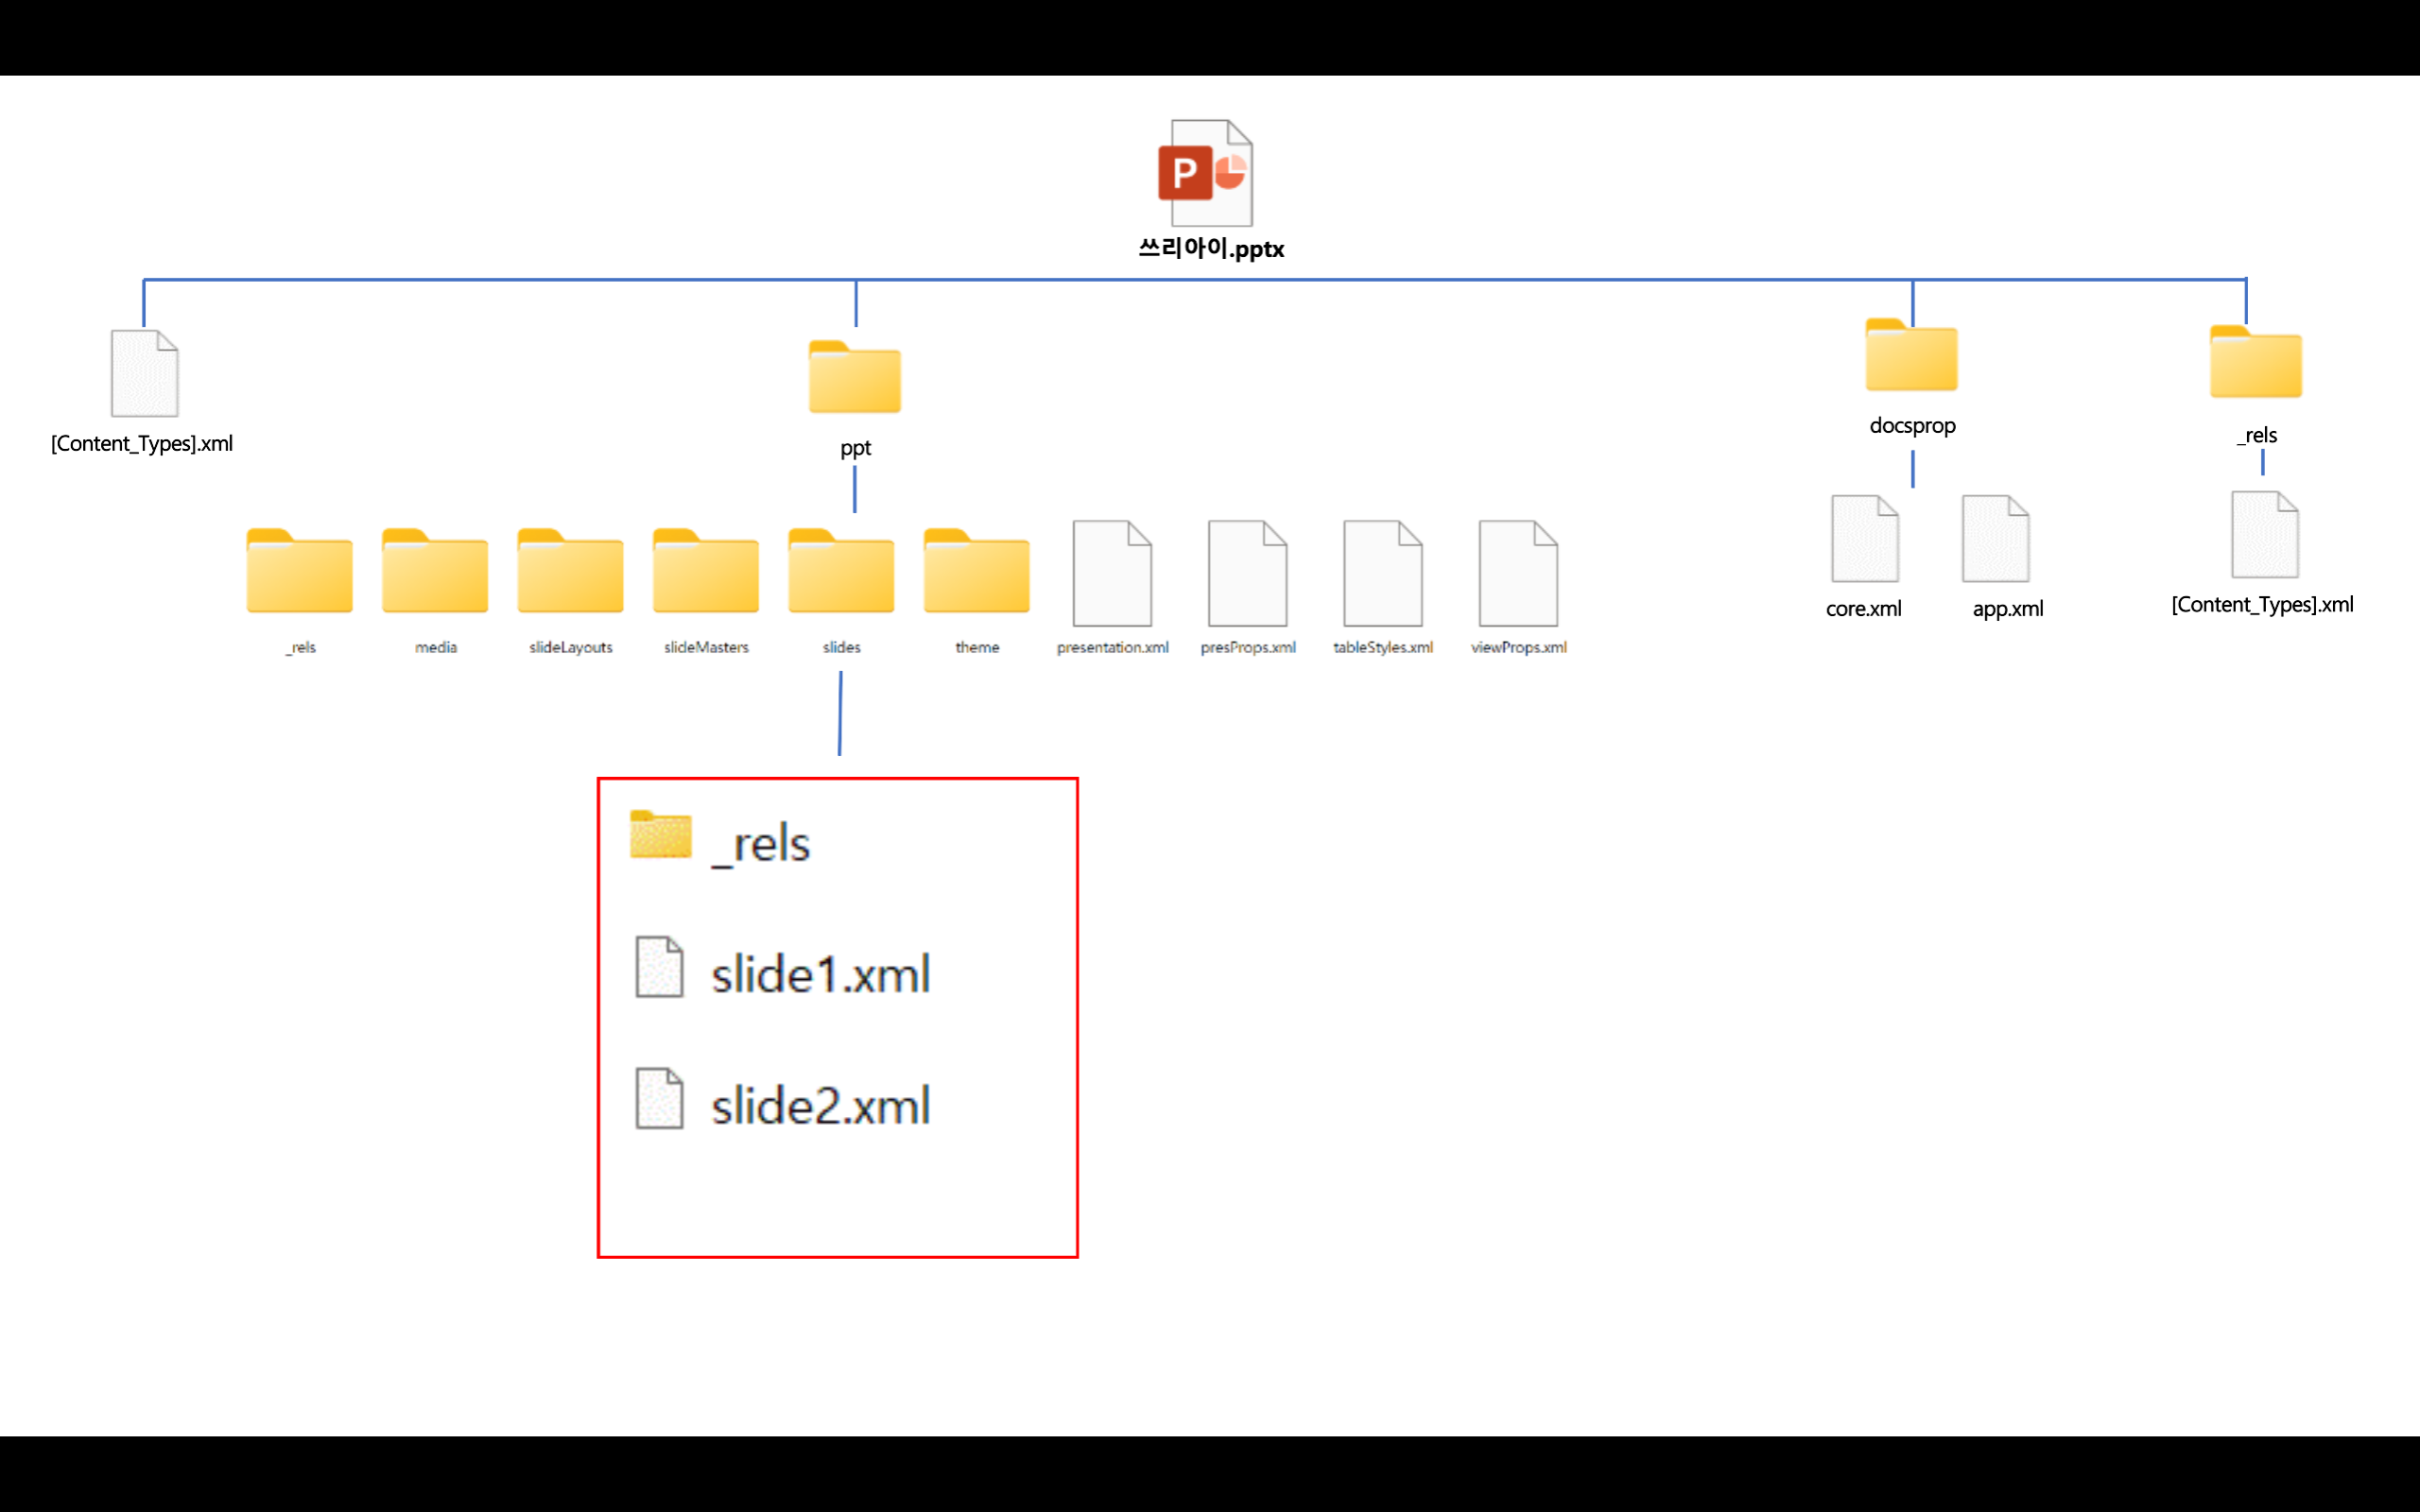
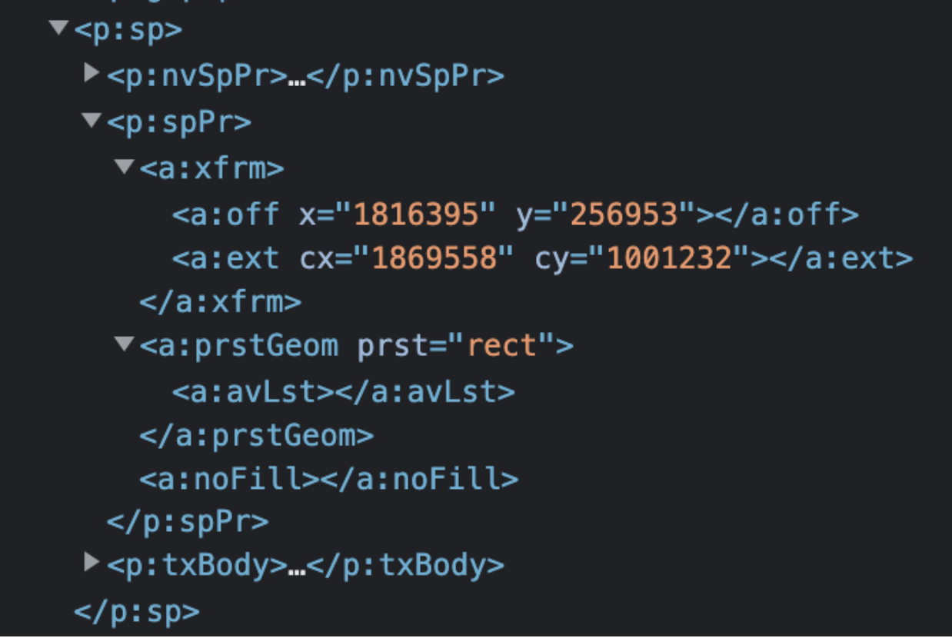


How?
어떻게 PPT Data에 접근할 수 있을까?
.PPTX 파일 === 여러 개의 XML 파일 + 미디어 파일을 압축한 파일.
XML을 HTML처럼 접근할 수 있는 DOM Parser
해당 요소에 접근해, 위치(x, y)과 속성 등의 데이터를 추출
데이터 추출!

Slide 4
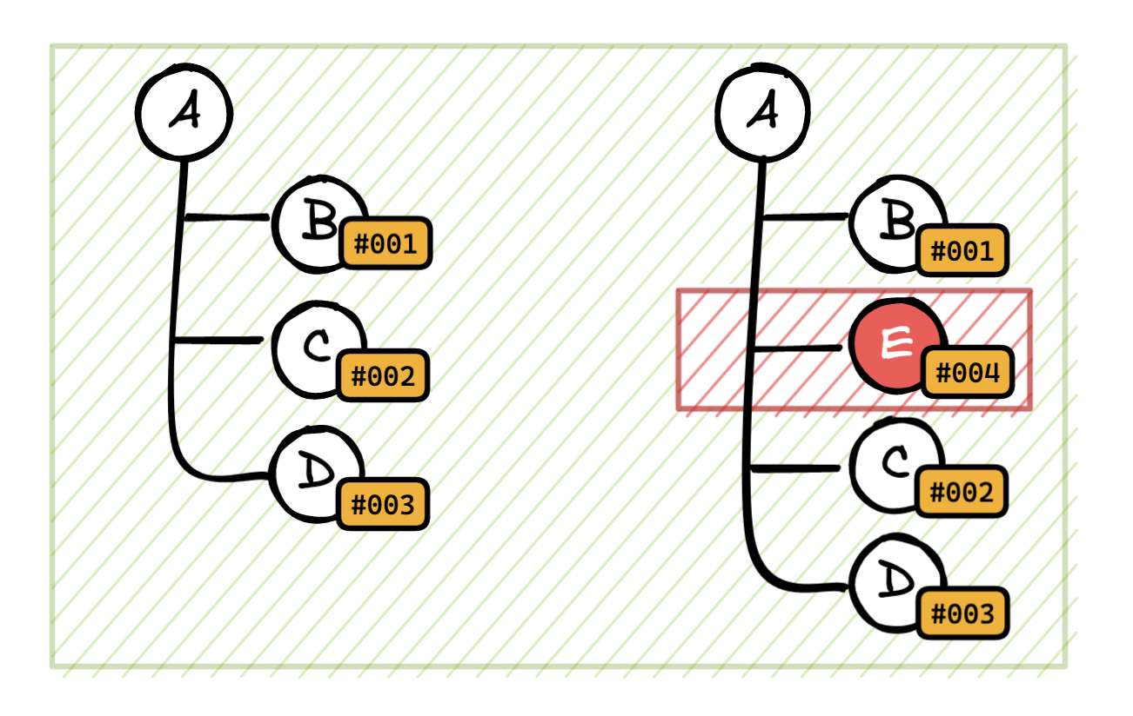



asdasdawd
How?
어떻게 두 개의 PPT를 비교할 수 있을까? (DIFFING 알고리즘)
PPT 파일
슬라이드 (id)
요소 (id)
요소 (속성)

Slide 5



How?
asdasdawda
그렇다면, 어떻게 합칠까?
PPT 파일
PPT 데이터
Diffing 데이터
PPT 파일
PPT 데이터
Merge 데이터

Slide 6
Next
asdawdadasdasdadsad
앞으로 무엇을 더 할 수 있을까?
데이터 전송 최적화
현재는 이미지를 고용량의 문자열로 변환해, 그대로 서버에 전송 및 저장
이미지 파일 자체의 용량을 줄이는 방식(.webp 확장자 등으로 변환)
서버에 전송되는 데이터를 간소화하는 방식(이미지 별도 저장 후, url 데이터 전송)
다른 사람들과 프로젝트 공유/협업
하나의 파일을 단순 변환해주는 것이 아니라,
여러 사람들끼리 PPT를 공유하고 작업할 수 있는 프로젝트

